Slide 1
4 семестр Лекция 4. Содержание лекции:
Объектно-ориентированное программирование
Многопоточность
Класс Thread
Потоки с параметрами
ThreadPool
Синхронизация потоков
Преподаватель курса: Клюкин Даниил Анатольевич, ст. преподаватель каф. ПМиИТ

Slide 2
Многопоточность
Поток — это основная единица, которой операционная система выделяет время процессора.
При помощи многопоточности можно выделить в приложении несколько потоков, которые будут выполнять различные задачи одновременно.
Например, обработку данных и отображение результатов можно выделить в разные потоки, чтобы на время расчета программа не «зависала».
Многопоточность может быть реализована 3 способами:
Thread
ThreadPool
Task

Slide 3
Основной функционал для использования потоков в приложении сосредоточен в пространстве имен System.Threading. В нем определен класс, представляющий отдельный поток - класс Thread.
Плюсы:
✅ Полный контроль над потоком (запуск, приостановка, приоритеты).
✅ Подходит для долгосрочных задач.
✅ Возможность ручного управления состоянием потока.
Минусы:
❌ Создание потока – дорогая операция (каждый поток требует ресурсов).
❌ Большое количество потоков может привести к перегрузке системы.

Slide 4
Ключевое отличие однопоточного режима от многопоточного: один процесс выполняется одним исполнителем.
Однопоточный режим выполнения на примере:
Действие 1
Действие 2
Действие N
Помыть овощи
Нарезать овощи
Заправить маслом
Добавить соль, перец

Slide 5
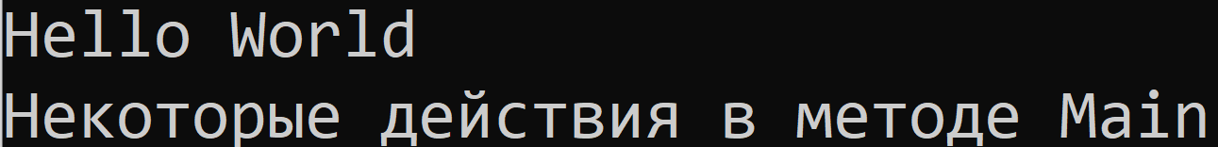
Print(); // 1 вызов метода
Console.WriteLine("Некоторые действия в методе Main"); // 4
void Print()
{
Thread.Sleep(3000); // 2 имитация продолжительной работы
Console.WriteLine("Hello World"); // 3 Вывод в консоль
}

Slide 6
В многопоточном режиме в рамках одного процесса решаются несколько задач разными потоками.
Многопоточный режим на примере домашних дел:
Помыть овощи
Нарезать овощи
Заправить маслом
Добавить соль, перец
Робот-пылесос убирает комнату

Slide 7
Основные свойства класса Thread:
статическое свойство CurrentThread позволяет получить текущий поток;
IsAlive: указывает, работает ли поток в текущий момент;
Name: содержит имя потока;
ManagedThreadId: возвращает числовой идентификатор текущего потока;
Priority: хранит приоритет потока - значение перечисления ThreadPriority:
Lowest;
BelowNormal;
Normal (по умолчанию);
AboveNormal;
Highest.

Slide 8
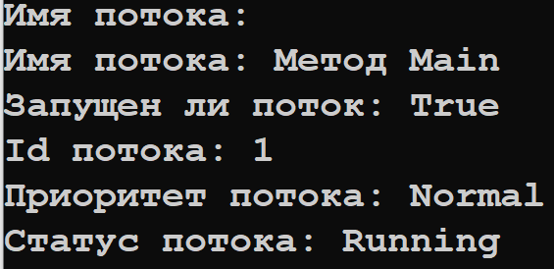
В программе на C# есть как минимум один поток - главный поток, в котором выполняется метод Main.
using System.Threading;
// получаем текущий поток
Thread currentThread = Thread.CurrentThread;
//получаем имя потока
Console.WriteLine($"Имя потока: {currentThread.Name}");
currentThread.Name = "Метод Main";
Console.WriteLine($"Имя потока: {currentThread.Name}");
Console.WriteLine($"Запущен ли поток: {currentThread.IsAlive}");
Console.WriteLine($"Id потока: {currentThread.ManagedThreadId}");
Console.WriteLine($"Приоритет потока: {currentThread.Priority}");
Console.WriteLine($"Статус потока: {currentThread.ThreadState}");

Slide 9
Также класс Thread определяет ряд методов для управления потоком.
Основные из них:
Статический метод Sleep останавливает поток на определенное количество миллисекунд;
Метод Interrupt прерывает поток, который находится в состоянии WaitSleepJoin;
Метод Join блокирует выполнение вызвавшего его потока до тех пор, пока не завершится поток, для которого был вызван данный метод;
Метод Start запускает поток.

Slide 10
Например, применим метод Sleep для задания задержки выполнения приложения:
using System.Threading;
for (int i = 0; i < 10; i++)
{
Thread.Sleep(500);// задержка выполнения на 500 миллисекунд
Console.WriteLine(i);
}

Slide 11
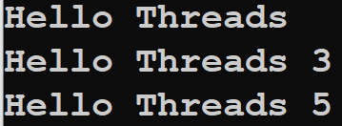
Примеры создания потоков:
Thread myThread1 = new Thread(Print);
Thread myThread2 = new Thread(new ThreadStart(Print));
Thread myThread3 = new Thread(() => Console.WriteLine("Hello Threads"));
void Print()
{
Thread.Sleep(2000);
Console.WriteLine($"Hello Threads
{Thread.GetCurrentProcessorId()}");
}
Для запуска нового потока применяется метод Start класса Thread:
myThread1.Start(); // запускаем поток myThread1
myThread2.Start(); // запускаем поток myThread2
myThread3.Start(); // запускаем поток myThread3

Slide 12
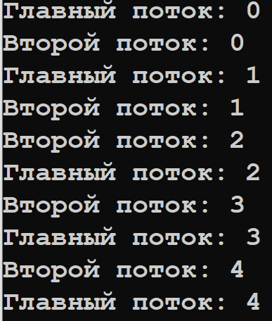
Запустим потоки в цикле:
using System.Threading;
// создаем новый поток
Thread myThread = new Thread(Print);
myThread.Start(); // запускаем поток myThread
for (int i = 0; i < 5; i++)
{// действия, выполняемые в главном потоке
Console.WriteLine($"Главный поток: {i}");
Thread.Sleep(400);
}
void Print()
{// действия, выполняемые во втором потоке
for (int i = 0; i < 5; i++)
{
Console.WriteLine($"Второй поток: {i}");
Thread.Sleep(400);
}
}

Slide 13
Thread.Join – блокирует вызывающий поток до завершения потока, представленного этим экземпляром.
static void DoWork()
{
Console.WriteLine(
$"Поток {Thread.CurrentThread.ManagedThreadId} выполняет работу.");
}
Thread thread = new Thread(DoWork);
thread.Start();
Console.WriteLine(
$"Главный поток {Thread.CurrentThread.ManagedThreadId} продолжает работу.");
thread.Join(); // Ожидание завершения потока

Slide 14
Потоки с параметрами
Пример 1:
using System.Threading;
// создаем новые потоки
Thread myThread1 = new Thread(new ParameterizedThreadStart(Print));
Thread myThread2 = new Thread(Print);
Thread myThread3 = new Thread(message => Console.WriteLine(message));
// запускаем потоки
myThread1.Start("Hello");
myThread2.Start("Привет");
myThread3.Start("Salut");
void Print(object? message)
{
if (message is string msgText)
Console.WriteLine(msgText);
}

Slide 15
Пример 2:
using System.Threading;
int number = 4;
// создаем новый поток
Thread myThread = new Thread(Print);
myThread.Start(number); // n * n = 16
// действия, выполняемые во втором потокке
void Print(object? obj)
{
// здесь мы ожидаем получить число
if (obj is int n)
{
Console.WriteLine($"n * n = {n * n}");
}
}

Slide 16
Пример 3:
class Person
{
public Person(string name, int age)
{
Name = name;
Age = age;
}
public string Name { get; set; }
public int Age { get; set; }
}

Slide 17
using System.Threading;
Person tom = new Person("Tom", 37);
// создаем новый поток
Thread myThread = new Thread(Print);
myThread.Start(tom);
void Print(object? obj)
{
// здесь мы ожидаем получить объект Person
if (obj is Person person)
{
Console.WriteLine($"Name = {person.Name}");
Console.WriteLine($"Age = {person.Age}");
}
}

Slide 18
2. ThreadPool – это пул управляемых потоков, предоставляемый CLR для выполнения коротких задач.
Плюсы:
✅ Эффективное использование ресурсов (потоки создаются заранее и переиспользуются).
✅ Автоматическое управление количеством потоков.
✅ Подходит для множества коротких задач.
Минусы:
❌ Невозможно контролировать поток напрямую (например, приоритет).
❌ Не подходит для долгих операций (может забить пул).

Slide 19
Основные методы
ThreadPool.QueueUserWorkItem() – добавляет задачу в очередь пула.
ThreadPool.QueueUserWorkItem(DoWork, "Hello, ThreadPool!");
ThreadPool.SetMinThreads() / ThreadPool.SetMaxThreads() – настройка количества потоков.
ThreadPool.SetMinThreads(10, 10); // Минимум 10 рабочих и I/O потоков
ThreadPool.SetMaxThreads(100, 100); // Максимум 100 потоков
👉 По умолчанию (зависит от ядер CPU):
Min ≈ количество ядер
Max ≈ 32 767 (но реально ограничено системой)

Slide 20
Пример использования пула потоков:
static void DoWork(object? state)
{
Console.WriteLine($"Поток из пула {Thread.CurrentThread.ManagedThreadId} выполняет задачу.");
}
ThreadPool.QueueUserWorkItem(DoWork);
Console.WriteLine(
$"Главный поток {Thread.CurrentThread.ManagedThreadId} продолжает работу.");
Thread.Sleep(1000); // Даем время потоку из пула завершиться

Slide 21
Синхронизация потоков. lock
Все потоки, принадлежащие одному процессу, разделяют некоторые общие ресурсы (адресное пространство, открытые файлы).
Когда два или более потоков имеют доступ к одному разделенному ресурсу, они нуждаются в обеспечении того, что ресурс будет использован только одним потоком одновременно. Процесс, с помощью которого это достигается, называется синхронизацией.
Проблема: Гонка данных (Race Condition)
Допустим, у нас есть общий счетчик, который увеличивается из нескольких потоков. Без синхронизации возможна потеря данных.

Slide 22
int counter = 0;
void IncrementCounter()
{
for (int i = 0; i < 10000; i++)
{
counter++; // Небезопасно!
}
}
Thread thread1 = new Thread(IncrementCounter);
Thread thread2 = new Thread(IncrementCounter);
thread1.Start();
thread2.Start();
thread1.Join();
thread2.Join();
Console.WriteLine($"Итоговое значение: {counter}");
// Может быть меньше 20000 из-за гонки данных!

Slide 23
Решение: Создание критической секции – участка кода, который выполняется только одним потоком в момент времени.
lock — это механизм синхронизации в C#, который обеспечивает безопасный доступ к общим ресурсам из нескольких потоков.
object locker = new(); // Объект-заглушка
int counter = 0;
void IncrementCounter()
{
for (int i = 0; i < 10000; i++)
{
lock (locker)
counter++;
}
}

Slide 24
Пример Deadlock (взаимная блокировка)
void Thread1()
{
lock (lock1)
{
Thread.Sleep(100);
lock (lock2) { }
} // Будет ждать, пока Thread2 освободит lock2
}
void Thread2()
{
lock (lock2)
{
Thread.Sleep(100);
lock (lock1) { }
} // Будет ждать, пока Thread1 освободит lock1
}

Slide 25
Напишем код для многопоточного расчета числа Пи.
var iterations = (long)1e10;
object locker = new();
var pi = CalculatePiMultithread(iterations);
Console.WriteLine(pi);
void CalculatePiThread(long from, long to, ref double pi)
{
var subSum = 0.0;
for (long i = from; i < to; i++)
{
var sign = i % 2 == 0 ? 1 : -1;
subSum += sign / (2 * i + 1.0);
}
Console.WriteLine($"{Thread.CurrentThread.Name} Готово!");
lock (locker)
pi += 4 * subSum;
}

Slide 26
double CalculatePiMultithread(long n)
{
var pi = 0.0;
var threadsCount = Environment.ProcessorCount;
var threads = new Thread[threadsCount];
var iterationsOnThread = (double)n / threadsCount;
for (int i = 0; i < threadsCount; i++)
{
var from = (long)(i * iterationsOnThread);
var to = (long)((i + 1) * iterationsOnThread);
Thread myThread=new(()=>CalculatePiThread(from,to,ref pi));
myThread.Name = $"Поток {i}";
threads[i] = myThread;
myThread.Start();
}
//Ждем пока потоки досчитают
foreach (var thread in threads) thread.Join();
return pi;
}

Slide 27
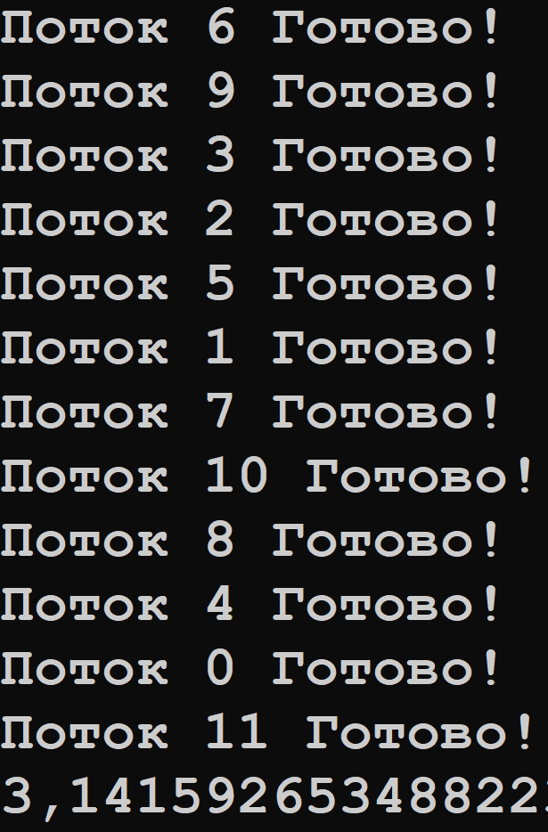
Результат многопоточного расчета числа Пи.

Slide 28
Monitor
Monitor — это механизм синхронизации в .NET, обеспечивающий взаимное исключение (mutual exclusion) при работе с многопоточными приложениями.
🔹 Основные возможности:
Блокировка критических секций (аналогично lock).
Возможность ожидания с таймаутом.
Гибкое управление потоками через сигналы (Pulse, PulseAll, Wait).
🔹 Отличие от lock:
lock — это синтаксический сахар над Monitor.Enter и Monitor.Exit.
Monitor предоставляет больше контроля (например, таймауты, условные блокировки).

Slide 29
Метод | Описание
Monitor.Enter(obj) | Захватывает блокировку объекта (если возможно).
Monitor.Exit(obj) | Освобождает блокировку объекта.
Monitor.TryEnter(obj, timeout) | Пытается захватить блокировку с таймаутом (избегает deadlock).
Monitor.Wait(obj) | Временно освобождает блокировку и ждет сигнала (Pulse/PulseAll).
Monitor.Pulse(obj) | Пробуждает один поток из ожидающих (Wait).
Monitor.PulseAll(obj) | Пробуждает все потоки из ожидающих (Wait).

Slide 30
Пример использования Monitor
using System.Diagnostics.Metrics;
object lockObj = new object();
int counter = 0;
void SafeIncrement()
{
Monitor.Enter(lockObj);
try
{
// Критическая секция
counter++;
}
finally
{
Monitor.Exit(lockObj); // Важно освободить блокировку!
}
}

Slide 31
Пример использования TryEnter (избегаем deadlock)
object lockObj = new object();
if (Monitor.TryEnter(lockObj, 1000)) // Ждем 1 секунду
{
try
{
// Критическая секция
}
finally
{
Monitor.Exit(lockObj);
}
}
else
Console.WriteLine("Не удалось захватить блокировку!");

Slide 32
✅ Ситуации, где Monitor предпочтительнее lock:
Нужен таймаут при захвате блокировки (TryEnter).
Требуется условная синхронизация (Wait/Pulse).
Важен более тонкий контроль над блокировками.
❌ Когда не стоит использовать:
Для простых сценариев (лучше lock).
Для межпроцессной синхронизации (нужен Mutex).

Slide 33
Mutex
Mutex (Mutual Exclusion) - это примитив синхронизации, который позволяет организовать взаимоисключающий доступ к общему ресурсу между потоками в рамках одного процесса или между разными процессами.
Особенности Mutex
✅ Преимущества:
Поддержка межпроцессной синхронизации
Возможность рекурсивных блокировок
Поддержка таймаутов при ожидании
Системное имя позволяет синхронизировать разные приложения

Slide 34

❌ Недостатки:
Более медленный, чем lock или Monitor (работает на уровне ядра ОС)
Требует явного освобождения (в отличие от lock)
Необходимость обработки исключений (например, при аварийном завершении потока)

Slide 35
Метод | Описание
WaitOne() | Блокирует мьютекс (если он свободен)
ReleaseMutex() | Освобождает мьютекс
WaitOne(таймаут) | Попытка захвата с ожиданием в течение указанного времени
Close()/Dispose() | Освобождение системных ресурсов

Slide 36
Базовый пример (внутрипроцессная синхронизация)
Mutex mutex = new Mutex();
int counter = 0;
for (int i = 0; i < 5; i++)
new Thread(Increment).Start();
void Increment()
{
mutex.WaitOne(); // Захватываем мьютекс
try
{
for (int i = 0; i < 10000; i++)
counter++;
Console.WriteLine($"Counter = {counter}");
}
finally
mutex.ReleaseMutex(); // Освобождаем мьютекс
}

Slide 37
Межпроцессная синхронизация
// Создаем именованный мьютекс (видимый другим процессам)
using (var mutex = new Mutex(false, "Global\\MyAppMutex")) {
// Пытаемся захватить мьютекс (ждем 5 секунд)
if (!mutex.WaitOne(5000))
{
Console.WriteLine("Другая копия приложения уже запущена!");
return;
}
try {
Console.WriteLine("Приложение работает...");
Console.ReadLine();
}
finally {
mutex.ReleaseMutex();
}
}

Slide 38
Semaphore
Semaphore — это примитив синхронизации, который ограничивает количество потоков, одновременно имеющих доступ к ресурсу.
🔹 Основные характеристики:
Поддерживает заданное максимальное число потоков в критической секции.
Может быть именованным (для межпроцессной синхронизации).
Использует счетчик, уменьшающийся при захвате (WaitOne) и увеличивающийся при освобождении (Release).
📌 Отличие от Mutex:
Mutex разрешает доступ только одному потоку (как lock).
Semaphore разрешает доступ N потокам одновременно.

Slide 39
Метод | Описание
WaitOne() | Захватывает семафор (уменьшает счетчик). Если счетчик = 0 — блокирует поток.
Release() | Освобождает семафор (увеличивает счетчик), разрешая доступ другому потоку.
WaitOne(таймаут) | Пытается захватить семафор с ожиданием (возвращает false, если не удалось).
Dispose() | Освобождает системные ресурсы (рекомендуется использовать using).

Slide 40
Semaphore semaphore = new Semaphore(3, 3); // Максимум 3 потока
for (int i = 1; i <= 10; i++)
{
new Thread(DoWork).Start(i);
void DoWork(object? id) {
Console.WriteLine($"Поток {id} ждет доступа...");
semaphore.WaitOne(); // Захватываем семафор
try {
Console.WriteLine($"Поток {id} вошел в крит. с.");
Thread.Sleep(2000); // Имитация работы
}
finally {
semaphore.Release(); // Освобождаем семафор
Console.WriteLine($"Поток {id} вышел.");
}
}
}

Slide 41
Когда использовать Semaphore?
✅ Популярные сценарии:
Ограничение подключений к БД/API.
Управление доступом к общему файлу.
Реализация пула потоков (например, ограничение параллельных задач).
Для высоконагруженных приложений используйте SemaphoreSlim.
❌ Когда не стоит использовать:
Если нужна эксклюзивная блокировка (лучше Mutex).
Для простых сценариев (иногда хватает lock).

